Slide 1
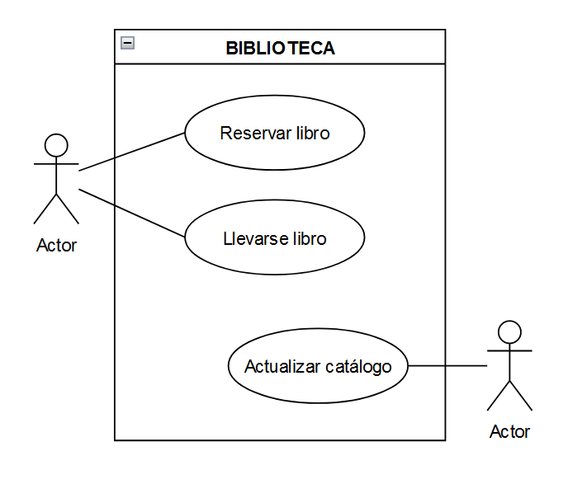

UT3 DIAGRAMAS DE COMPORTAMIENTO
Entornos de Desarrollo – 1º DAM

Slide 2
CONTENIDO
Desarrollo de software, documentos y diagramas
Diagramas de casos de uso
Documentación de casos de uso
Práctica residencia
Recursos
¿Te lo explico o te lo dibujo?
Notes:
Dibujando podemos transmitir de un vistazo ideas complejas: especialmente si compartimos un registro y código común.
Conexión con el proyecto final: en ese momento no olvidéis añadir los diagramas necesarios, aprovechando su potencial para transmitir ideas y decisiones técnicas de un vistazo

Slide 3
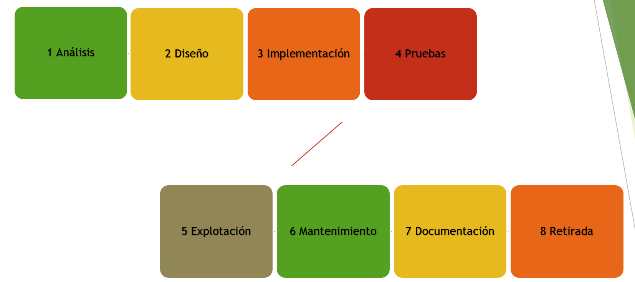
1. INTRODUCCIÓN
(De la UT 2: Desarrollo de software) SE UTILIZAN DIAGRAMAS
Análisis:
Diagramas de casos de uso
Diseño
Diagramas de secuencia
Diagramas de estado, actividad y flujo
Notes:
Cea Se han identificado los distintos tipos de diagramas de comportamiento.

Slide 4
Tipos
¿Qué dice este diagrama?
Diagrama de casos de uso
Notes:
Pedir al alumnado que interprete el diagrama antes de explicarles nada:
La información más importante que transmite es que nos indica quién puede hacer cada una de las cosas que se pueden hacer

Slide 5
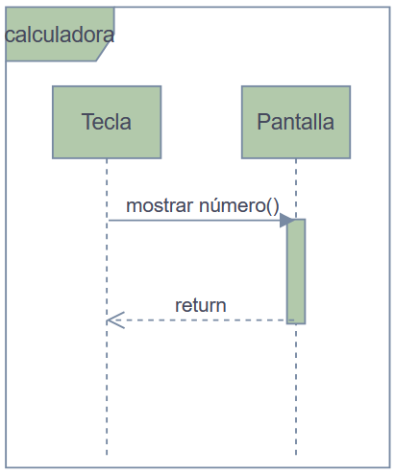
Tipos
¿Qué dice este diagrama?
Diagrama de secuencia
Notes:
¿

Slide 6
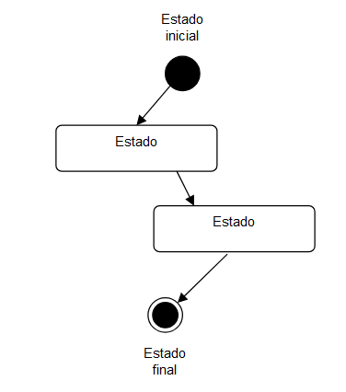
Tipos
¿Qué dice este diagrama?
Diagrama de estado

Slide 7
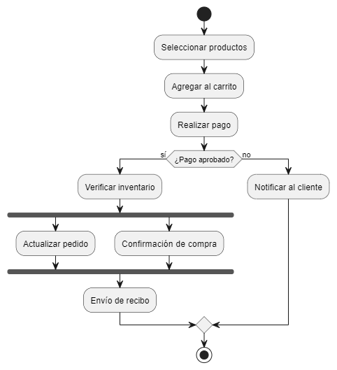
Tipos
Diagrama de actividad
¿Qué dice este diagrama?

Slide 8
2. Diagramas de casos de uso
Permiten especificar cómo interactúa el usuario con el sistema
En estos diagramas se muestra la interacción entre el sistema y el mundo exterior (actores)
Aportan Valor para analista y cliente, ya que es comprensible por ambos
Base para las siguientes fases del proceso de desarrollo (8 fases)
Las pruebas funcionales se derivan de los casos de uso
Un mismo problema se puede expresar de distintas maneras
Notes:
Ceb Se ha reconocido el significado de los diagramas de casos de uso.

Slide 9
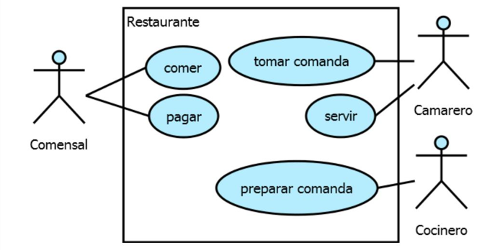
2. Diagramas de casos de uso
Elementos del diagrama
Sistema: dentro de los límites de la aplicación
Caso de uso: tarea que realiza el sistema A PETICIÓN DE UN ACTOR
Debe mostrar una funcionalidad con VALOR que el actor desea extraer del sistema, no un paso.
Se escribe un verbo en INFINITIVO.
Actor: es la persona o rol (u otro sistema) que hace uso del sistema (interactúa con uno o varios casos de uso) Recibe un nombre que describe su ROL.
Asociación: entre un actor y un CU
Relaciones: inclusión, extensión, generalización
Veamos algunos ejemplos

Slide 10
2. Diagramas de casos de uso
2.2 EJEMPLOS
Fuente: Luis del Moral Martínez
Notes:
Este ejemplo tienes casos de uso que son físicos (que solo se reflejarían en nuestro análisis real si el actor correspondiente usara el SISTEMA para registrarlos, tomar comanda, o comunicarlos, preparar comida)

Slide 11
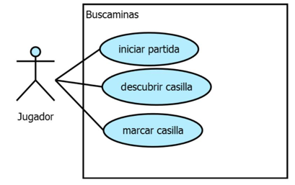
2. Diagramas de casos de uso
2.2 EJEMPLOS

Slide 12
2. Diagramas de casos de uso
2.2 EJEMPLOS
Pensemos otros ejemplos…

Slide 13
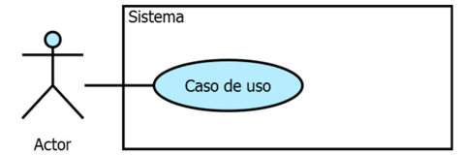
2. Diagramas de casos de uso
2.3 ASOCIACIONES
▪ Las asociaciones conectan el actor con los casos de uso
▪ Una asociación implica la participación de un actor en el sistema
▪ Las asociaciones son obligatorias porque representan la interacción del actor en el sistema, NO PUEDE EXISTIR CASO DE USO SIN ACTOR

Slide 14
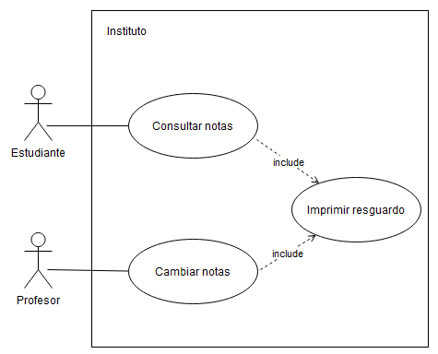
2. Diagramas de casos de uso
2.3 Relaciones (solo si aportan valor – información)
1. Inclusión (include): se incluye la funcionalidad de un caso de uso en otro
Notes:
SIEMPRE que consultamos notas o se cambian las notas, se imprime un resguardo.
IMPRIMIR se puede reutilizar en otros casos de uso.

Slide 15
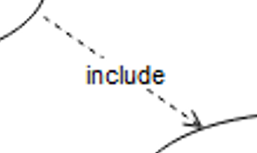
2. Diagramas de casos de uso
2.3 Relaciones
Inclusión (include): se incluye la funcionalidad de un caso de uso en otro
La relación de inclusión se utiliza cuando un caso de uso (llamado caso de uso base) incluye funcionalidades de otro caso de uso (llamado caso de uso incluido).
El caso de uso incluido se ejecuta siempre y de manera obligatoria dentro del flujo del caso de uso base.
Se representa:
Mediante una flecha con una punta de flecha abierta desde el caso de uso base hacia el caso de uso incluido.
La línea debe ser punteada.
Se puede añadir la palabra include.
El caso de uso base invoca al caso de uso incluido para acceder a funcionalidades específicas, y la ejecución del caso de uso incluido es esencial para el correcto funcionamiento del caso de uso base en esos puntos específicos.

Slide 16
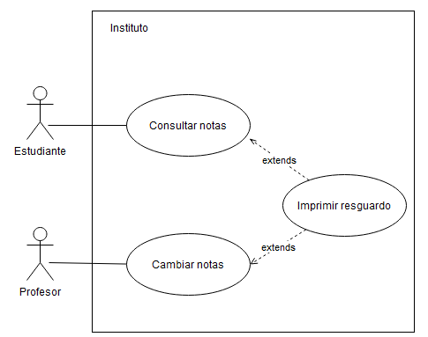
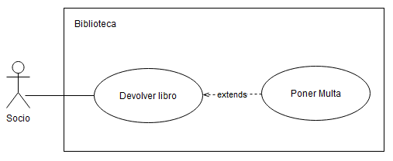
2. Diagramas de casos de uso
2.3 Relaciones (solo si aportan valor – información)
2. Extensión (extends): ampliación opcional de un caso de uso
Notes:
PENDIENTE: Realizar el ejemplo en DRAW.io

Slide 17
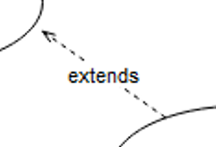
2. Diagramas de casos de uso
2.3 Relaciones
Extensión (extends): variación de un caso de uso
La relación de extensión se utiliza cuando un caso de uso (llamado caso de uso extendido) puede ser extendido por otro caso de uso (llamado caso de uso de extensión).
Se representa:
Mediante una flecha con una punta de flecha abierta desde el caso de uso de extensión hacia el caso de uso extendido.
La línea debe ser punteada.
Se puede añadir la palabra extends.
El caso de uso de extensión no afecta el flujo principal del caso de uso extendido, pero puede agregar o modificar su comportamiento en ciertos puntos específicos (puntos de extensión).
La relación de extensión es útil para modelar escenarios opcionales o variantes en el sistema sin afectar la ejecución principal del caso de uso extendido.

Slide 18
2. Diagramas de casos de uso
2.3 Relaciones
La relación de inclusión se utiliza para representar el añadido de funcionalidades de un caso de uso en otro, mientras que la relación de extensión se utiliza para modelar la variación o modificación (opcionales) de un caso de uso sin alterar su flujo principal.
Ambas relaciones ayudan a mejorar la modularidad y la reutilización de funcionalidades en el diseño de sistemas.
Base
Extendido
Incluido
De extensión
Notes:
¿Por qué mejoran la reutilización? →

Slide 19
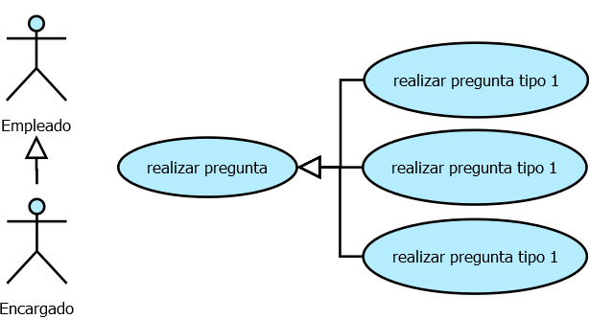
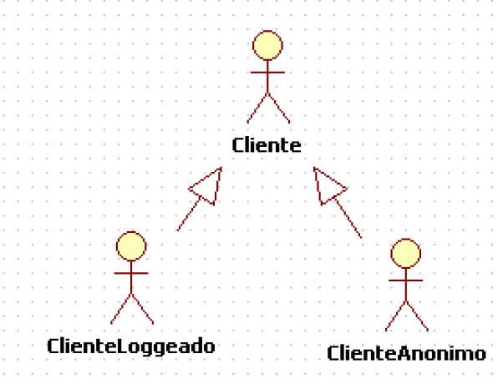
2. Diagramas de casos de uso
2.3 Relaciones
3. Generalización: permite identificar CASOS DE USO comunes entre los actores
Un encargado hace lo mismo que un empleado
Pero un empleado no hace lo que hace un encargado
Un cliente Logeado hace lo mismo que un cliente
La flecha que indica herencia tiene la punta vacía

Slide 20
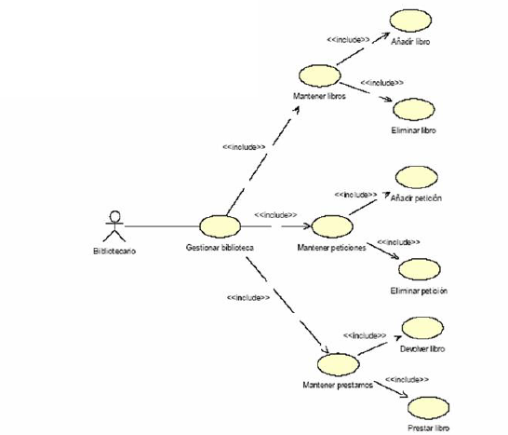
2. Diagramas de casos de uso
NO se deben utilizar inclusiones para detallar los pasos de un caso de uso
NO se debe llamar USUARIO a un actor
NO olvidar el recuadro y el nombre del sistema
NO poner punta de flecha en asociaciones
Relaciones con segmento discontinuo
La punta de flecha de la herencia
debe estar vacía
NO

Slide 21
2. ED6b0301# Diagramas de casos de uso: practica el uso de la herramienta
2.4 Pasos para elaborar diagramas de casos de uso
Identificar los límites del sistema: nombre del sistema
Identificar los actores principales
Definir los casos de uso que satisfacen los objetivos
Asociar actores y casos de uso
Opcionalmente → Definir otras relaciones: inclusión, extensión, generalización
HERRAMIENTA: Web Draw.io
HERRAMIENTA: PROBEMOS

Slide 22
2. Diagramas de casos de uso
2.5 Actividad ejemplo 1 (la hacemos juntos)
Se desea desarrollar un sistema de encuentros virtuales (parecido a un chat).
Cuando se conecta al servidor, un usuario puede entrar o salir de un encuentro.
Cada encuentro tiene un mánager.
El mánager es un usuario que ha planificado el encuentro (el nombre del encuentro, la agenda del encuentro y el moderador del encuentro).
Cada encuentro puede tener también un moderador que es un usuario designado por el mánager.
La misión del moderador es asignar los turnos de palabra para que los usuarios hablen.
El moderador también podrá dar por concluido el encuentro en cualquier momento.
En cualquier momento un usuario puede consultar el estado del sistema, por ejemplo, los encuentros planeados y su información.
Identificar los límites del sistema: nombre
Identificar los actores principales
Definir los casos de uso
Asociar actores y casos de uso
Definir otras relaciones: inclusión, extensión,
generalización
Notes:
MEJORAR LOS EJEMPLOS AÑADIENDO CÓDIGO C01-INICIAR

Slide 23
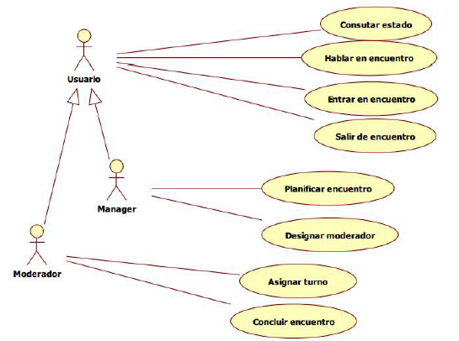
2. Diagramas de casos de uso
2.5 Actividad ejemplo 1
Interlocutor
Encuentros virtuales
Notes:
No pasar la solución a los alumnos??
Conversador: Hace referencia a alguien que participa activamente en la conversación.
Interlocutor: Un término que enfatiza la interacción con otro participante.
Participante: Fomenta la idea de alguien que forma parte de un intercambio.
Remitente y Destinatario: Nombres que se pueden usar para distinguir el origen y destino de los mensajes.
Comunicador: Resalta el acto de transmitir mensajes.
Miembro: Útil si el chat es parte de una comunidad o grupo.

Slide 24
2. Diagramas de casos de uso
2.6 Actividad ejemplo 2
Veamos el caso de una Máquina de reciclaje: sistema que controla una máquina de recogida para reciclaje de botellas o tarros.
El sistema debe controlar y/o aceptar:
• Registrar los ítems ingresados.
• Imprimir un recibo describiendo los ítems depositados por los usuarios.
• El operador desea obtener al final de cada día, un resumen de todo lo depositado en el día. Para ello imprimirá un resumen.
• El operador debe poder cambiar la información asociada a ítems.
• En el sistema se activará una alarma cuando:
a. Un Item se atasca.
b. No hay más papel en la impresora.

Slide 25
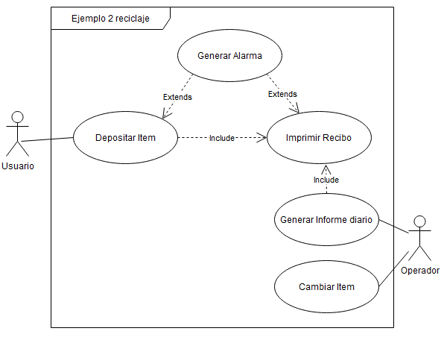
2. Diagramas de casos de uso ED6b0301# : todos los ejemplos
2.6 Actividad ejemplo 2
Ciudadano
Notes:
No pasar la solución a los alumnos

Slide 26
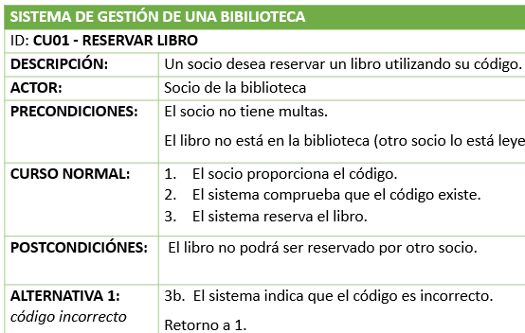
3. Documentación de casos de uso
Tengo que describir detalladamente cada uno de los casos de uso

Slide 27
Documentación de casos de uso
3.1 Para ello utilizo tablas
Nombre del caso: verbo con la acción
ID identificador
Breve descripción
Actores implicados
Precondiciones: condiciones que deben cumplirse antes de que el caso de uso pueda empezar
Curso normal: Pasos en el caso que llevan a la finalización con éxito de este. Los pasos se describen ordenados cronológicamente
Postcondiciones: condiciones que deben cumplirse después de finalizado el caso de uso
Alternativas: Desviaciones del curso normal del caso, por ejemplo, las provocadas por errores o excepciones

Slide 28

Documentación de casos de uso
3.1 Mediante tablas
SISTEMA DE GESTIÓN DE UNA BIBILIOTECA
ID: CU01 - RESERVAR LIBRO
DESCRIPCIÓN: | Un socio desea reservar un libro utilizando su código.
ACTOR: | Socio de la biblioteca
PRECONDICIONES: | El socio no tiene multas. El libro no está en la biblioteca (otro socio lo está leyendo).
CURSO NORMAL: | El socio proporciona el código. El sistema comprueba que el código existe. El sistema reserva el libro.
POSTCONDICIÓNES: | El libro no podrá ser reservado por otro socio.
ALTERNATIVA 1: código incorrecto | 3b. El sistema indica que el código es incorrecto. Retorno a 1.
Plantilla en aula virtual

Slide 29
Documentación de casos de uso
3.2 Ejemplo Biblioteca:
Documentemos cada uno de los casos de uso
¿qué aspecto tiene el documento que voy a generar?
¿cuántos voy a generar?
Notes:
Es una tabla. Se tienen que generar 3 tablas, una por cada caso de uso.

Slide 30
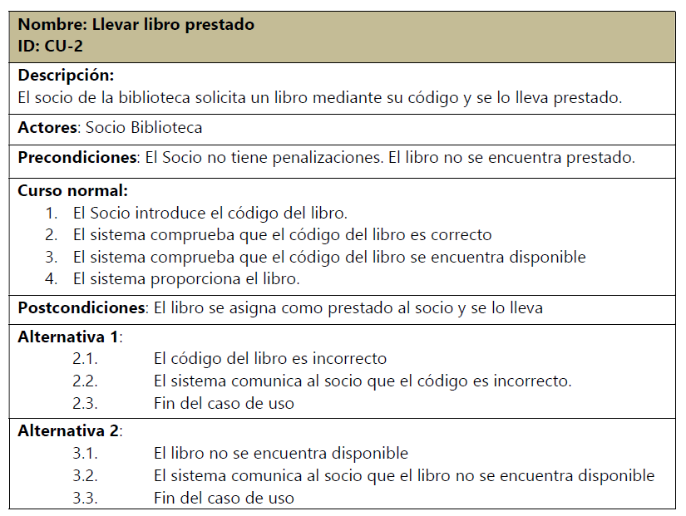

Documentación de casos de uso
3.2 Ejemplo Biblioteca:
Documentemos los otros dos casos de uso

Slide 31
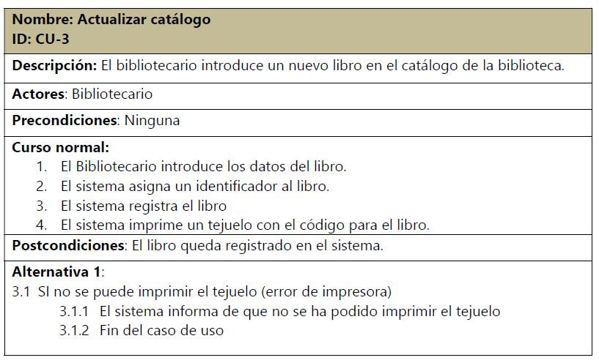

Documentación de casos de uso
3.2 Ejemplo Biblioteca:
Documentemos cada uno de los casos de uso

Slide 32
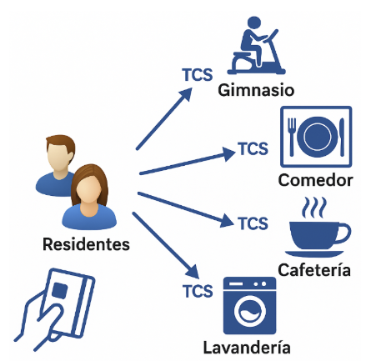
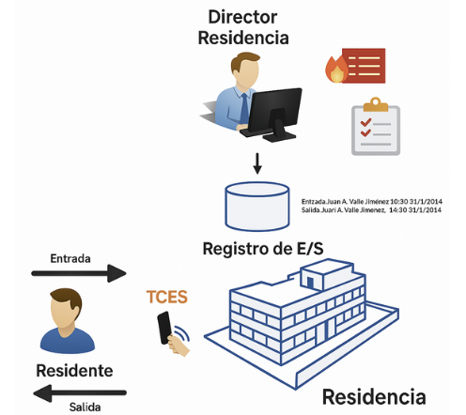
ED6b0302 Práctica: residencia de estudiantes
Realiza el caso práctico disponible en el repositorio
Se puede representar sistemas externos asociados a un caso de uso
Utilizando para ello rectángulos en lugar de monigotes

Slide 33
9. Bibliografía y recursos
Diagramas de casos de uso UPV
UML Lucid Software explica inclusión y extensión
Apuntes Luis del Moral
Herramienta Draw.io

